Slide 1

Corso
PREVENZIONE INCENDI
DPR 151-2011
DM 7-8-2012
Comando Provinciale Vigili del Fuoco
CASERTA

Slide 2
Attività soggette ai controlli dei Vigili del Fuoco in ordine alla prevenzione incendi
D.P.R. del 26/05/59 n. 689
  Tabella A
  Tabella B
Decreto Ministeriale -16 febbraio 1982
  allegato
Sono stati abrogati dal DPR 151 del 1-8-2011

Slide 3
DPR 1 agosto 2011 n.151
Regolamento prevenzione incendi
In vigore dal 7 ottobre 2011
Cambia le attività soggette:
  Abrogati dm 16/2/82 (attività soggette) e dPR 689/59 (tabelle A e B)
  Nuova tabella attività Allegato I del dPR 151/2011
  Esclusione attività a rischio di incidente rilevante art. 8, dlgs 334/99
Cambia le procedure:
  Abrogato dPR 37/98 (procedure)
  Modificato dlgs 139/2006 (testo unico VVF)
  Modificato dPR 380/2001 (abrogato CPI a vista)
  Nuove procedure nel dPR 151/2011
  abrogazione dm 4/5/98 sostituito da D.M. 7/8/2012

Slide 4
Elenco delle attività soggette alle visite e ai controlli di prevenzione incendi
ELENCO ATTIVITÀ
D.M.16-2-1982
97 attività
All. I DPR 151/2011
80 attività

Slide 5
Primo passo: un nuovo elenco delle attività soggette
Individuare un nuovo elenco di attività soggette al controllo (con abrogazione anche delle vecchie tabelle di cui al DPR 26 maggio 1959 n. 689);
L’elenco è riportato nell’allegato I del nuovo regolamento ed è suddiviso in 3 categorie proporzionate in base al rischio connesso alla attività:
  Attività con rischio basso
  Attività con rischio medio
  Attività con rischio elevato

Slide 6
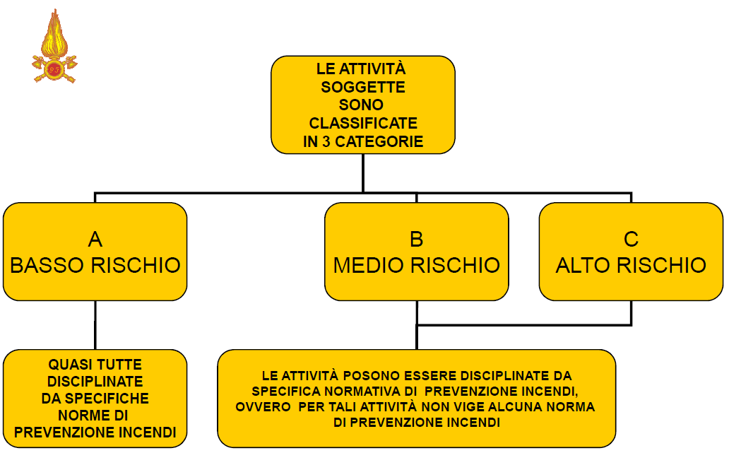

Slide 7
Secondo passo: determinare “procedimenti” proporzionati in base alla complessità dell’attività
attività a basso rischio: si elimina il parere preventivo è sufficiente utilizzare la SCIA;
attività a medio ed elevato rischio: la valutazione di conformità dei progetti ai criteri di sicurezza antincendio entro 60 giorni.
SCIA per inizio attività; controlli successivi sono definiti in base al rischio:
- controlli mirati e a campione per medio rischio;
- controlli a tutte le attività per elevato rischio.

Slide 8


Slide 9
La novità
Le attività sottoposte ai controlli di prevenzione incendi vengono distinte inq tre categorie per le quali è prevista una disciplina differenziata in relazione al rischio.
CATEGORIA A
Attività a basso rischio
e standardizzate
CATEGORIA B
Attività a medio rischio
CATEGORIA C
Attività a elevato rischio
Viene eliminato il parere di conformità sul progetto
La valutazione di conformità dei progetti ai criteri di sicurezza antincendio si dovrà ottenere
entro 60 giorni
Avvio dell’attività tramite SCIA
Controlli con sopralluogo a campione
(entro 60 giorni)
Rilascio, su richiesta, di copia del verbale della visita tecnica
Controllo con sopralluogo
(entro 60 giorni)
Rilascio del Certificato di prevenzione incendi
Ministero dell’Interno
Dipartimento dei Vigili del Fuoco, del Soccorso Pubblico e della Difesa Civile

Slide 11
Deposito di GPL da lt. 1000 a servizio abitazione
Categoria A Attività n° 4b
Allegato A DPR 151-2011
Presentazione SCIA ai VVF
Si allega: asseverazione GPL che comprende : grafici, certificazioni impianti gas, messa a terra, corretto montaggio
Visita a campione entro 60 gg
Esito favorevole
I VVF rilasciano verbale di visita (equivalente vecchio CPI)

Slide 12
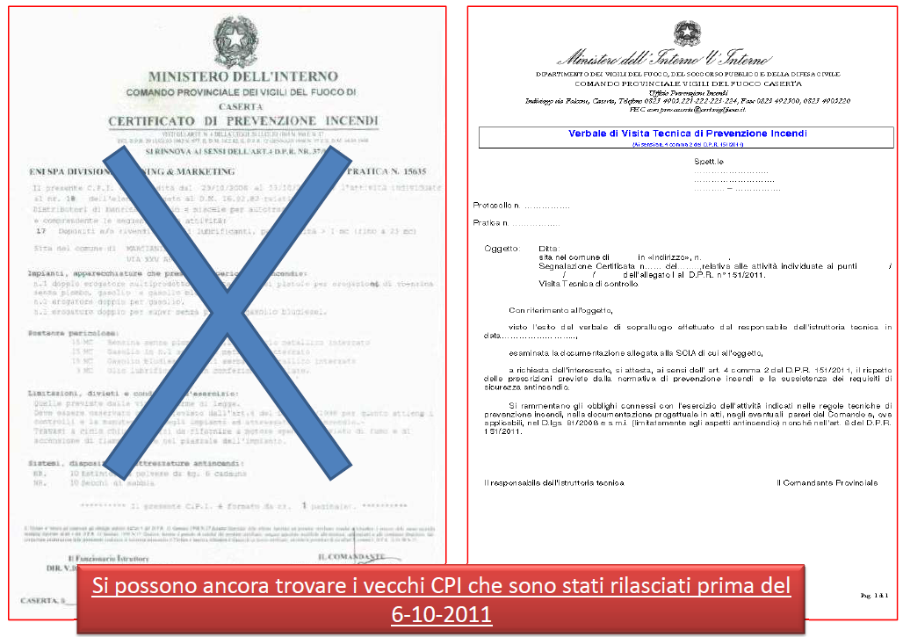

Slide 13
Deposito di GPL da lt. 1000 a servizio abitazione
Categoria A Attività n° 4b
Allegato A DPR 151-2011
Presentazione SCIA ai VVF
Si allega: asseverazione GPL che comprende : grafici, certificazioni impianti gas, messa a terra, corretto montaggio
Visita a campione entro 60 gg
Esito favorevole : NO
I VVF informano le Autorità
Per l’adozione dei provvedimenti e/o concedono un periodo per adeguamento (max 45 gg) per adeguamento

Slide 14
Autorimessa < 1000 mq
di un condominio
Categoria A
Attività n° 75
Allegato A DPR 151-2011
Presentazione SCIA ai VVF
Si allega: asseverazione che comprende : grafici, certificazioni impianti elettrici, e di impianti gas se esistono) certificazione resistenza al fuoco strutture, porte REI (se esistono)
Visita a campione entro 60 gg
Esito favorevole
SI
I VVF rilasciano verbale di visita (equivalente vecchio CPI)

Slide 15
Autorimessa > 1000 mq fino a 3000 mq esistente
di un condominio
Categoria B
Attività n° 75
Allegato A
DPR 151-2011
Presentazione parere di conformità ai VVF
L’attività non potrà essere tenuta in esercizio
Se valutazione progetto favorevole - A lavori ultimati, se previsti, presentazione SCIA
Si allega: asseverazione che comprende : grafici, certificazioni impianti elettrici, e di impianti gas se esistono) certificazione resistenza al fuoco strutture, porte REI (se esistono)
I VVF rilasciano verbale di visita (equivalente vecchio CPI)
Adozione provvedimenti salvaguardia pubblica e privata incolumità
Visita a campione entro 60 gg
Favorevole ?
SI

Slide 16
Autorimessa > 1000 mq fino a 3000 mq
di una rivendita auto (attività produttiva)
Categoria B Attività n° 75 Allegato A DPR 151-2011
Presentazione parere di conformità antincendio allo Sportello Unico Attività Produttive
L’attività (se esiste) non potrà essere tenuta in esercizio
Se valutazione progetto favorevole - A lavori ultimati, se previsti, presentazione SCIA al SUAP
Si allega: asseverazione che comprende : grafici, certificazioni impianti elettrici, e di impianti gas se esistono) certificazione resistenza al fuoco strutture, porte REI (se esistono)
Il SUAP trasmette ai VVF
Visita a campione entro 60 gg se esito è favorevole
I VVF rilasciano verbale di visita (equivalente vecchio CPI)

Slide 17
Autorimessa > 3000 mq
di una rivendita auto (attività produttiva)
Categoria C Attività n° 75 Allegato A DPR 151-2011
Presentazione parere di conformità antincendio allo Sportello Unico Attività Produttive
L’attività (se esiste) non potrà essere tenuta in esercizio
Se valutazione progetto favorevole - A lavori ultimati, se previsti, presentazione SCIA al SUAP
Si allega: asseverazione che comprende : grafici, certificazioni impianti elettrici, e di impianti gas se esistono) certificazione resistenza al fuoco strutture, porte REI (se esistono)
Il SUAP trasmette ai VVF
Visita a campione entro 60 gg se esito è favorevole i VVF rilasciano verbale di visita (equivalente vecchio CPI)

Slide 18
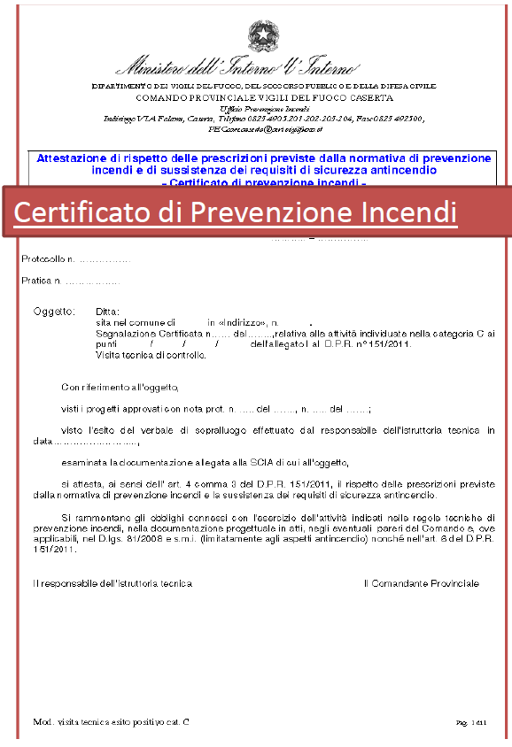
Certificato di Prevenzione Incendi

Slide 19
Altre novità
Rinnovi ogni 5 anni o ogni 10
NOF
Visite intermedie
Non aggravio di rischio
Digitalizzazione dei procedimenti (prevenzione incendi e SUAP online)

Slide 20
Verbale di Visita denominato per le attività A e B
Verbale di Visita Tecnica e per le attività di Tipo C “Certificato di Prevenzione Incendi”
5 anni, ad eccezione di (6,7, 8, 64, 71, 72 e 77), la cui durata è 10 anni
Presentare istanza di rinnovo periodico nel caso in cui nulla è mutato
L’istanza allegata al verbale di visita tecnica o CPI costituisce la documentazione che prova la sussistenza dei requisiti e/o prestazioni antincendio
Alla data di scadenza il titolare deve…
I VVF non rilasciano altro verbale ma acquisiscono agli atti la documentazione, in caso di parere contrario all’esercizio si sospende la validità della SCIA iniziale e si richiedono eventuali adeguamenti

Slide 21
Novità introdotte dal decreto
PROCEDIMENTI DI PREVENZIONE INCENDI |  | DISPOSIZIONE NORMATIVA
OBBLIGATORI | Valutazione del progetto | art. 3 del D.P.R. n.151/2011 Art.16 del D.lgs. 139/2006
 |  | art. 4.4.1 allegato IV D.Lgs. n.81/2008 (ATTIVITA’ LAVORATIVE)
 | Controlli di prevenzione incendi S.C.I.A. | art. 4 del D.P.R. n.151/2011 art.16 del D.Lgs. n.139/2006
 |  | art. 4.4.1 allegato IV D.Lgs. n.81/2008 (ATTIVITA’ LAVORATIVE)
 | Attestazione di rinnovo periodico di conformità antincendio | art.5 del D.P.R. n.151/2011 Art.16 del D.Lgs. n.139/2006
VOLONTARI | Deroga | art.7 del D.P.R. n.151/2011
 | Nulla osta di fattibilità | Art.8 del D.P.R. n.151/2011
 | Verifica in corso d’opera | Art.9 del D.P.R. n.151/2011

Slide 22
Procedimenti
(*) Possono presentare istanza di deroga anche i titolari di attività non rientranti tra quelle riportate all’allegato I del D.P.R. n.151/2011 disciplinate da specifiche regole tecniche di prevenzione incendi

Slide 23
Cosa non si prefigge il nuovo
regolamento?
Fare prevenzione usando solo la repressione…
Siamo i tecnici della prevenzione non esperti di diritto….
Ministero dell’Interno
Dipartimento dei Vigili del Fuoco, del Soccorso Pubblico e della Difesa Civile

Slide 24
Non si ha la pretesa di aver fatto un regolamento perfetto dati paletti legislativi e gli strumenti a disposizione
Minori adempimenti burocratici
Risparmi per le imprese
Mantenimento della centralità del ruolo VVF nei controlli

Slide 25
Disposizioni relative alle modalità di presentazione ed al contenuto delle istanze e delle segnalazioni in materia di prevenzione incendi

Slide 26
Riferimenti normativi
D.P.R. 01/08/2011 n.151
art.2 comma 7
D.M. 7/8/2012
Decreto Ministero Interno …..
modalità di presentazione delle istanze e relativa documentazione

Slide 27
Struttura del decreto
  Introduzione nuove definizioni;
  Definizione delle modalità di presentazione, delle istanze e delle segnalazioni concernenti i procedimenti di prevenzione incendi: valutazione dei progetti, controlli di prevenzione incendi, rinnovo periodico di conformità antincendio, deroga, nulla osta di fattibilità, verifiche in corso d’opera, voltura;
  Raccordo con il SUAP;
  Definizione delle modalità di invio telematico delle istanze e delle segnalazioni di prevenzione incendi.

Slide 28
Novità introdotte dal decreto
  Introduzione nuove classificazioni;
  Introduzione del concetto di modifiche delle attività esistenti rilevanti ai fini della sicurezza antincendio e che comportano variazione delle condizioni di sicurezza antincendio;
  Introduzione approccio ingegneristico;
  Modalità di invio delle istanze/segnalazioni.

Slide 29
Definizioni
a) attività soggette;
b) tecnico abilitato;
c) professionista antincendio;
d) approccio ingegneristico alla sicurezza;
e) SGSA;
f) Segnalazione Certificata di Inizio Attività.

Slide 30
Sottoclassificazione
Ai fini degli adempimenti previsti dal decreto, le attività di cui all’allegato I del dPR 1 agosto 2011, n. 151 sono sottoclassificate come di seguito riportato (Allegato III D.M. 7/8/2012)
68 | 1 | A | Strutture sanitarie che erogano prestazioni in regime di ricovero ospedaliero e/o residenziale a ciclo continuativo e/o diurno, case di riposo per anziani con oltre 25 posti letto. | Fino a 50 posti letto
 | 2 | A | Strutture sanitarie che erogano prestazioni di assistenza specialistica in regime ambulatoriale, ivi comprese quelle riabilitative, di diagnostica strumentale e di laboratorio, di superficie complessiva superiore a 500 m2 | fino a 1.000 mq
 | 3 | B | Strutture sanitarie che erogano prestazioni in regime di ricovero ospedaliero e/o residenziale a ciclo continuativo e/o diurno, case di riposo per anziani con oltre 25 posti letto. | Fino a 100 posti letto
 | 4 | B | Strutture sanitarie che erogano prestazioni di assistenza specialistica in regime ambulatoriale, ivi comprese quelle riabilitative, di diagnostica strumentale e di laboratorio, di superficie complessiva superiore a 500 m2 | Oltre 1.000 mq
 |  |  | Strutture sanitarie che erogano prestazioni in regime di ricovero ospedaliero e/o residenziale a ciclo continuativo e/o diurno, case di riposo per anziani con oltre 25 posti letto. | Oltre 100 posti letto
 | 5 | C

Slide 31
Tempi dei Procedimenti
sequenza
Utenza
N.O.F.
Valutaz.
Progetto
Verifica in corso
S.C.I.A.
Rinnovo
(5/10 aa)
tempo
≤ 30gg
≤ 30gg
≤ 30gg
≤ 60gg
Esito
Integraz.
Esito
Controllo
Ricevuta
Comando
≤ 60gg
≤ 45gg
Esito
OK o
Divieto
Modifi-che
A
-
-
X
A campione
+ Verbale
X
B
X
X
X
A campione
+ Verbale
X
complessità
C
X
X
X
Sistematico+ CPI
X

Slide 32
Modulistica Standardizzata P.I.
Istituita dal decreto DCPST n° 200 del 31-10-2012 e modificata DCPST n. 252 del 10 aprile 2014,
In vigore obbligatoriamente a far data dal 27-11-2012 e alcuni modelli dal 1-5-2014
Prelevabile, anche in formato editabile, dal sito www.vigilfuoco.it

Slide 33
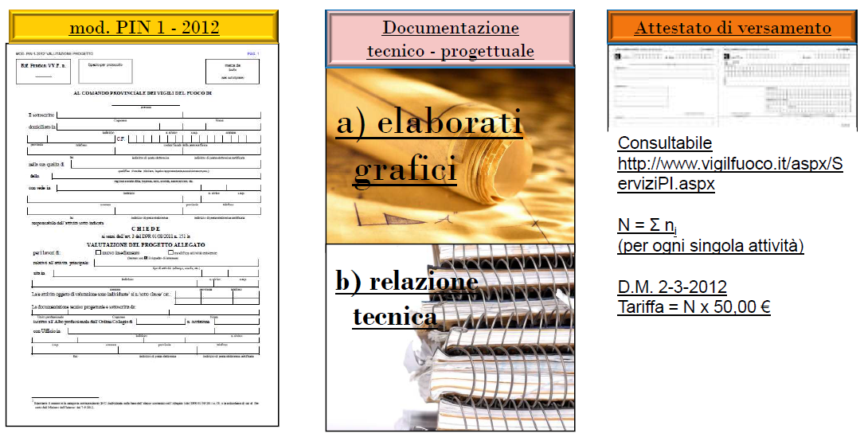
Valutazione dei progetti

Slide 34
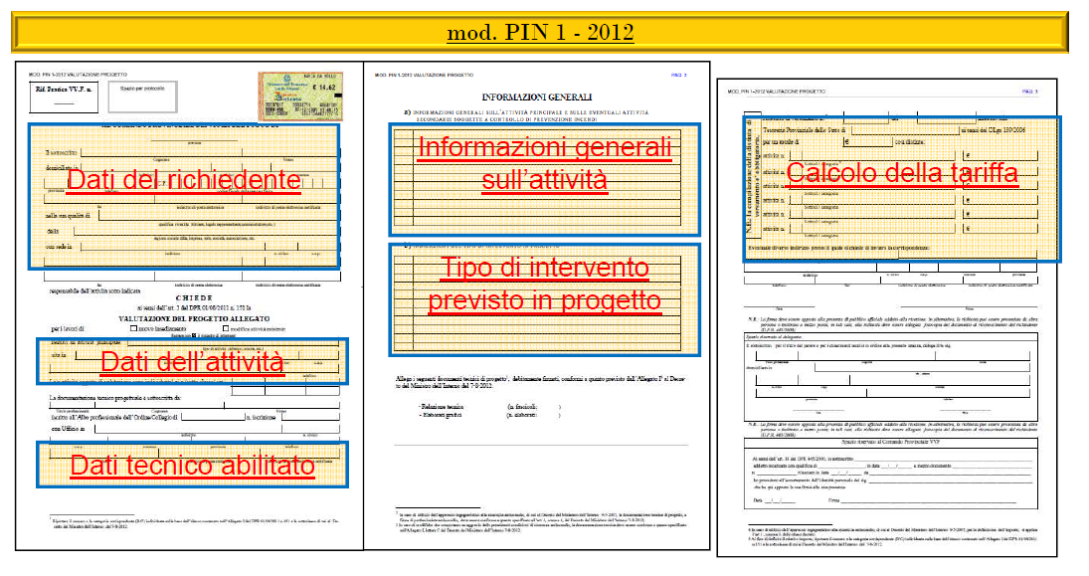
Valutazione dei progetti

Slide 35
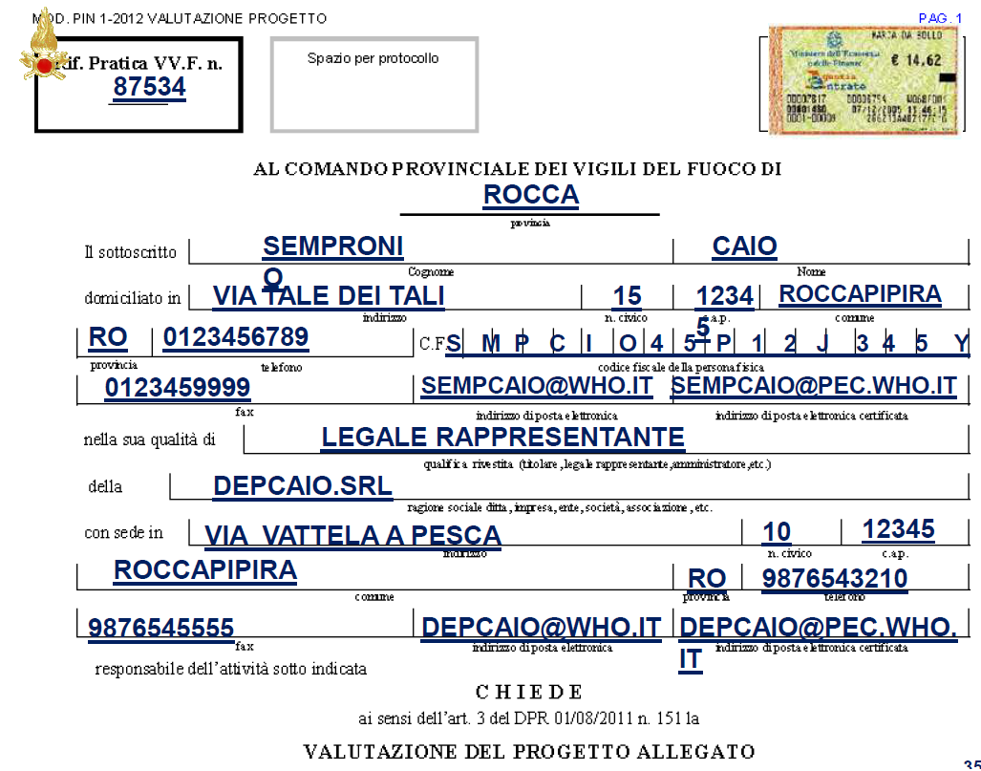

Slide 36
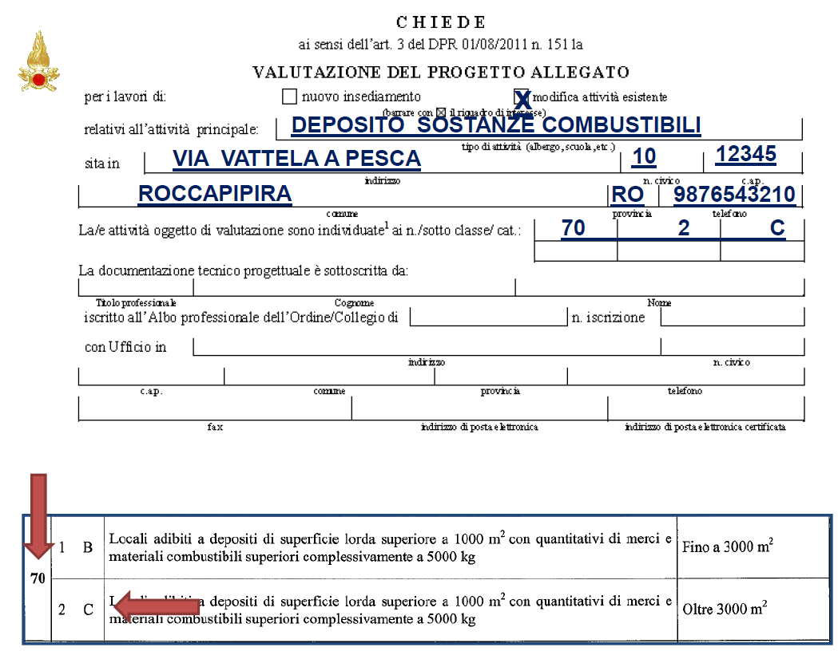

Slide 37
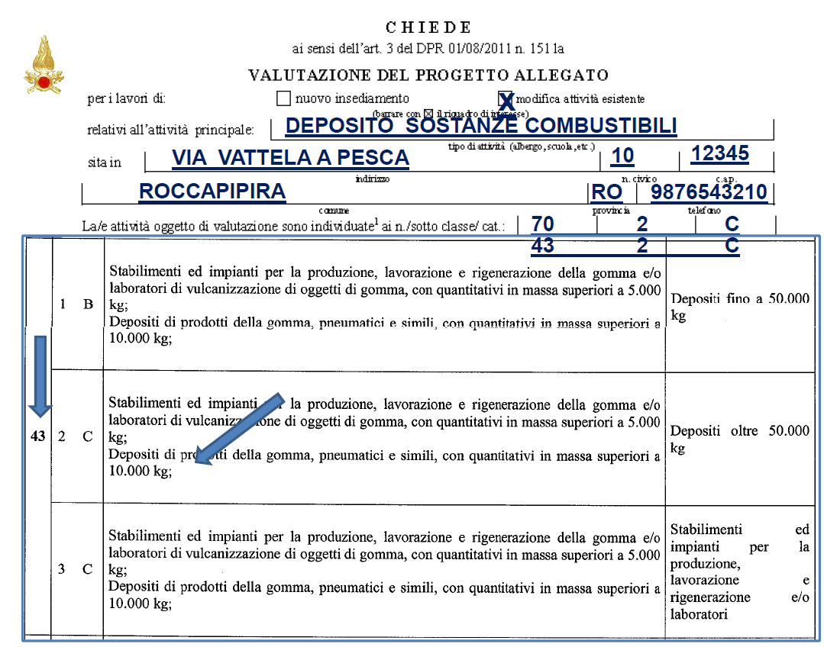

Slide 38
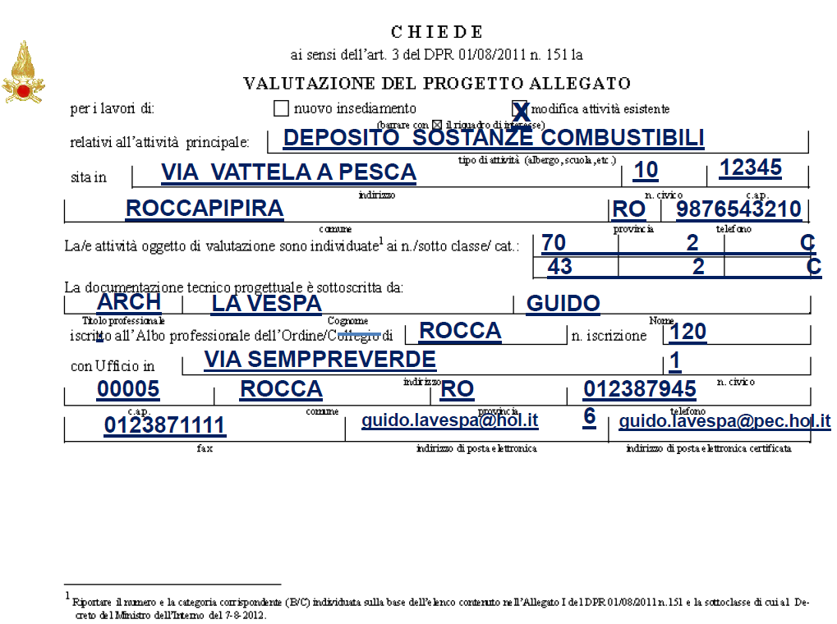

Slide 39
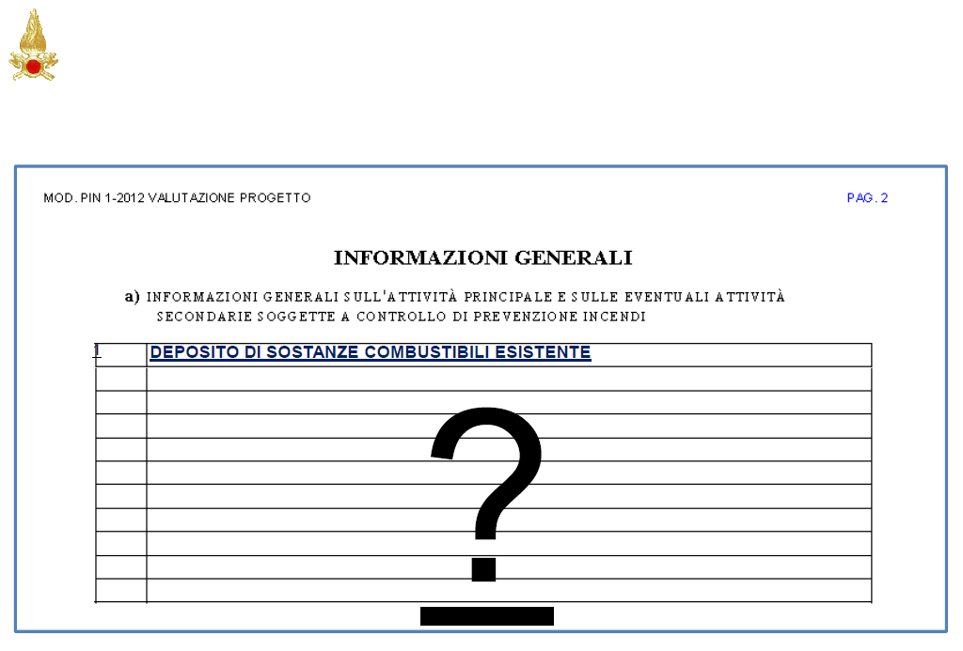

Slide 40
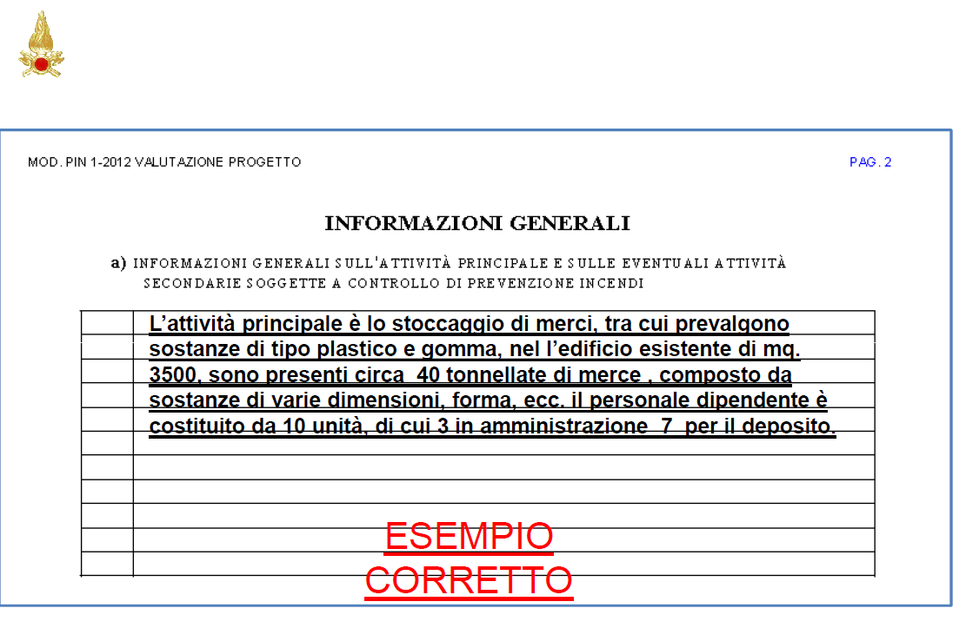

Slide 41
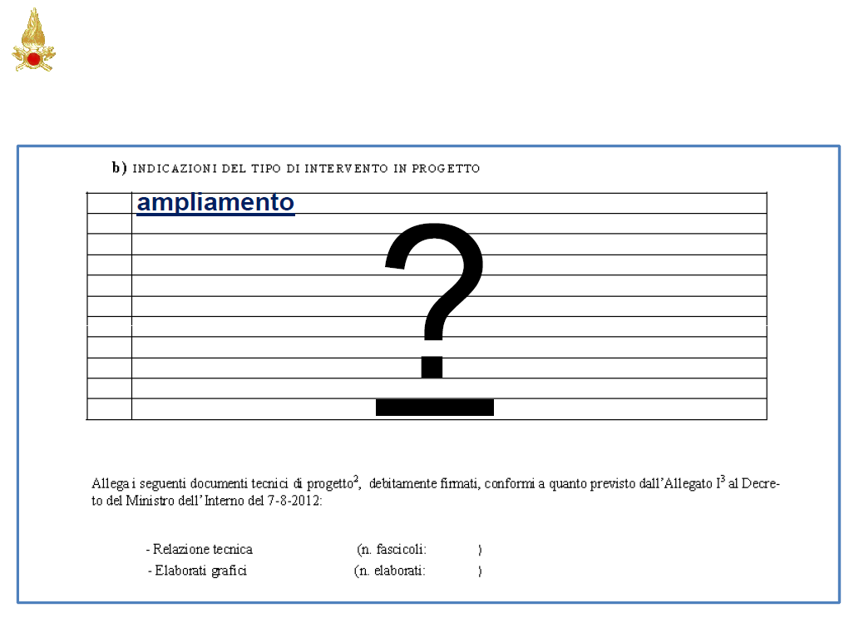

Slide 42
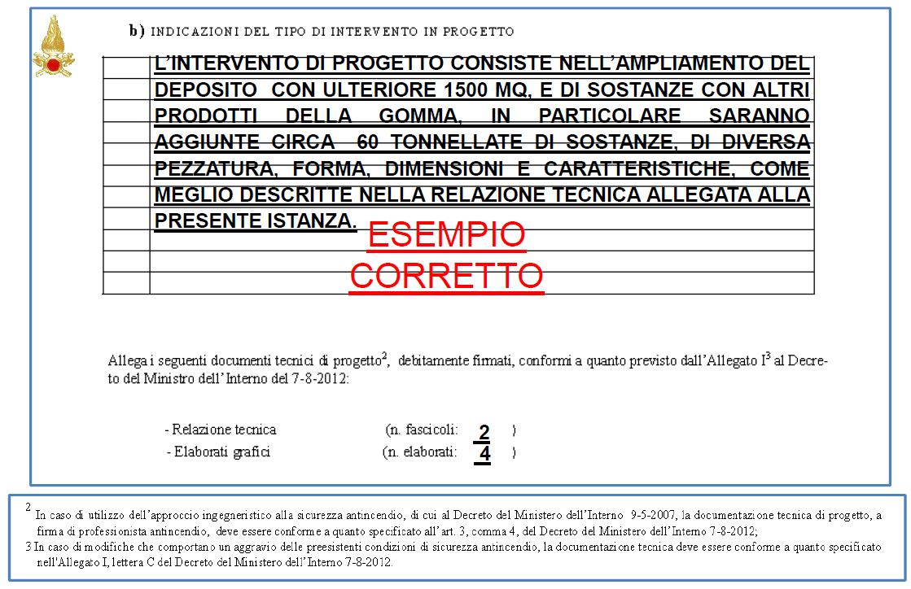

Slide 43
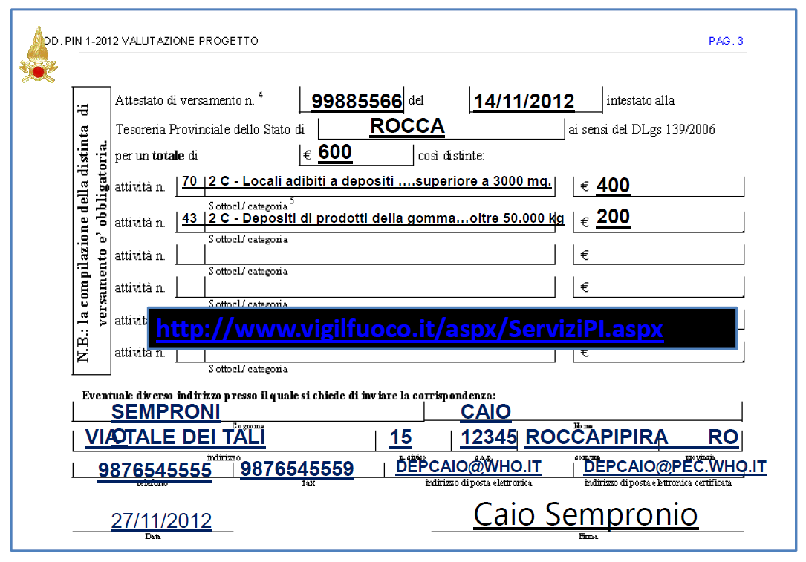

Slide 44
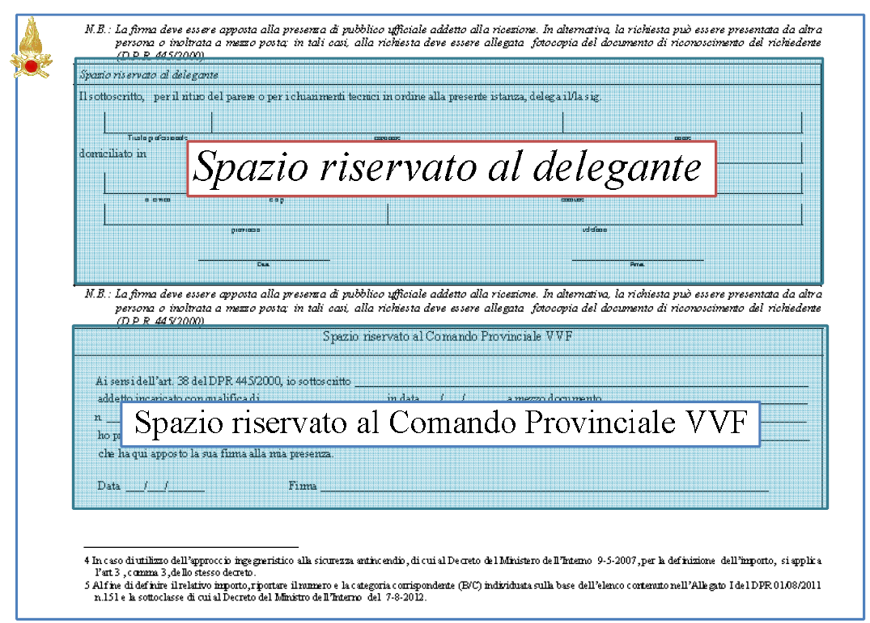

Slide 45
Valutazione dei progetti
RELAZIONE TECNICA |  |  | ELABORATI GRAFICI
1 | Attività NON REGOLATE da specifiche disposizioni antincendio | Allegato I del D.M- 7/8/2012 lettera A punto 1 | Allegato I lettera A punto 2 del D.M- 7/8/2012
2 | Attività REGOLATE da specifiche disposizioni antincendio | Allegato I del D.M- 7/8/2012 lettera B punto 1
3 | Modifiche di attività esistenti | Caso 1 o 2 | gli elaborati grafici relativi alla planimetria generale devono riguardare l'intero complesso, mentre la restante documentazione progettuale potrà essere limitata alla sola parte oggetto degli interventi di modifica.

Slide 46
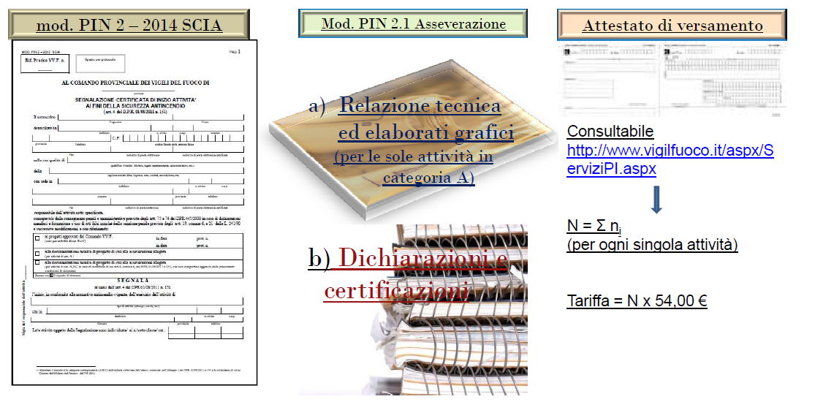
Controlli di prevenzione incendi - SCIA

Slide 47
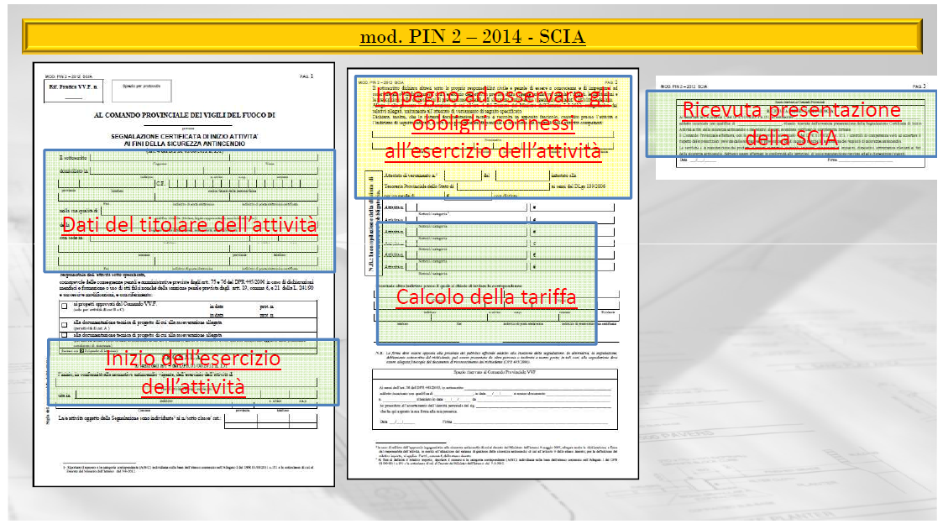
SCIA

Slide 48
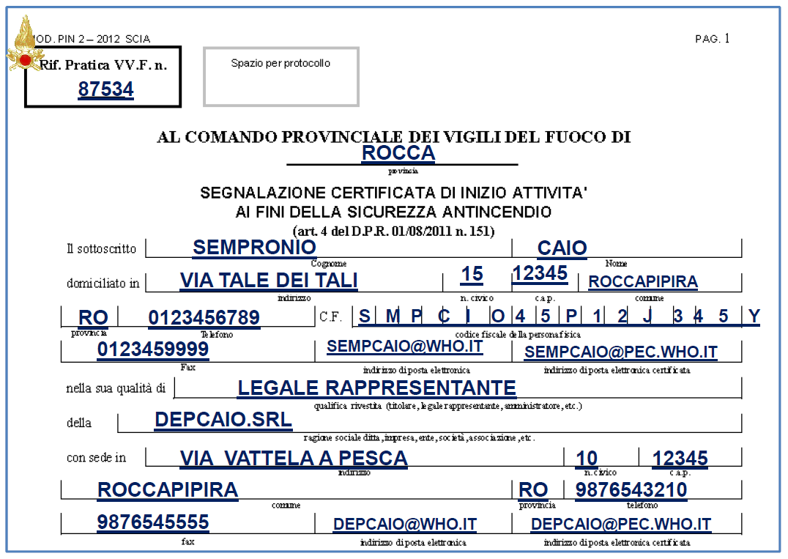

Slide 49
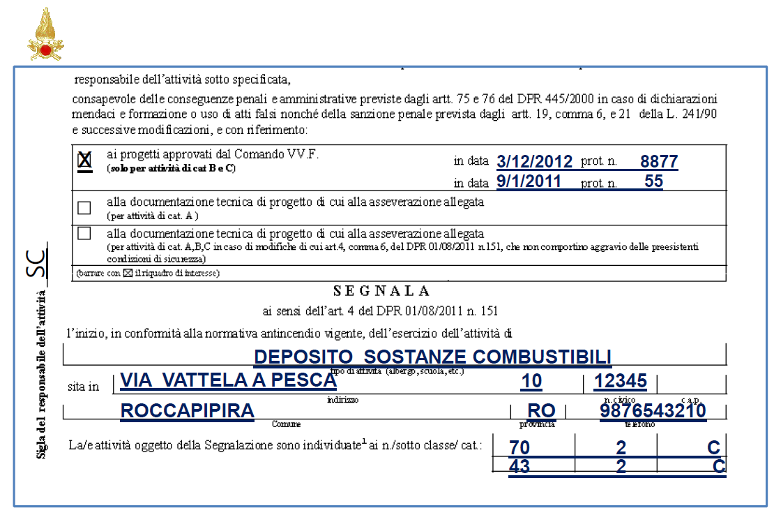

Slide 50
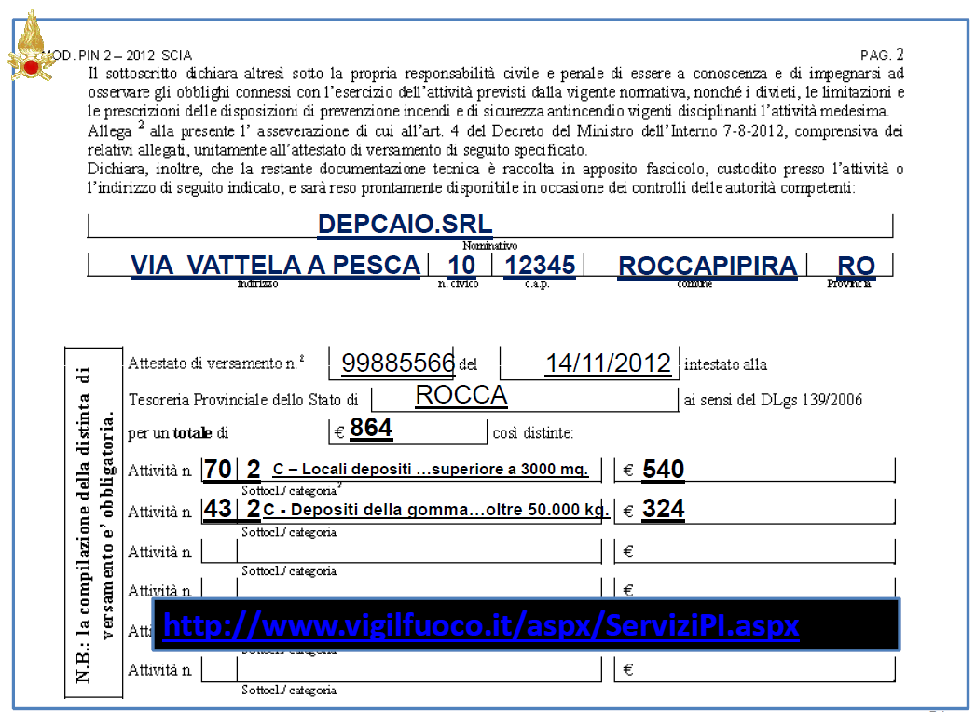

Slide 51
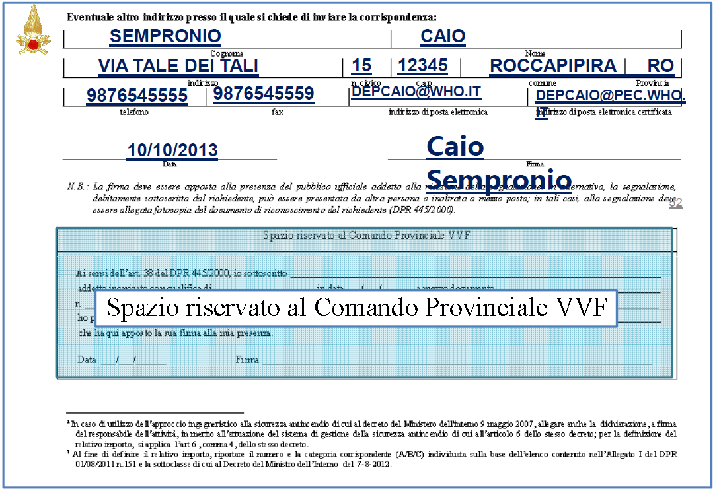

Slide 52
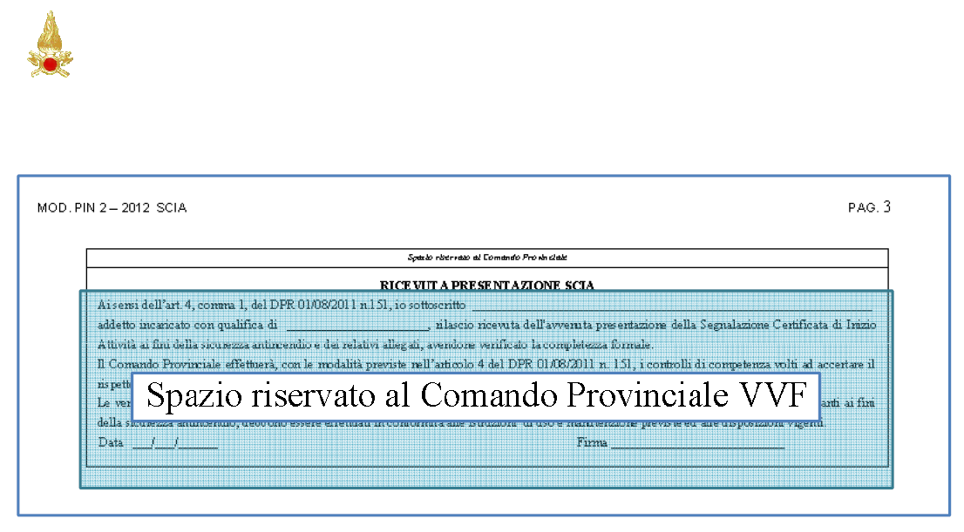

Slide 53
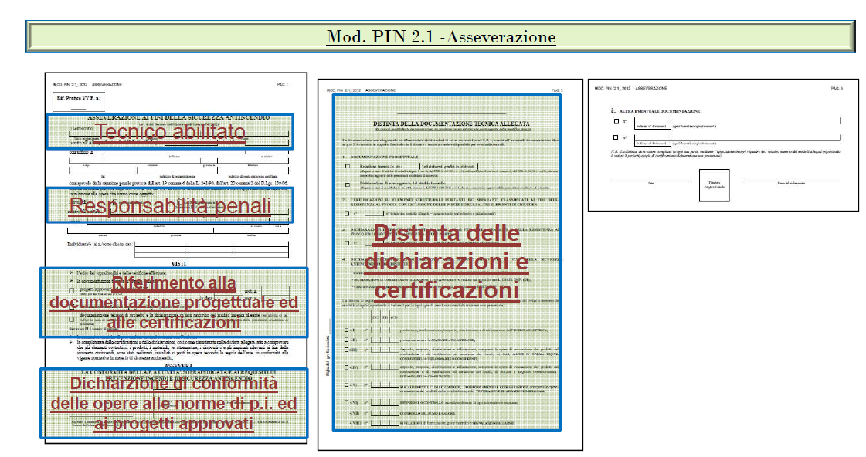
Asseverazione

Slide 54
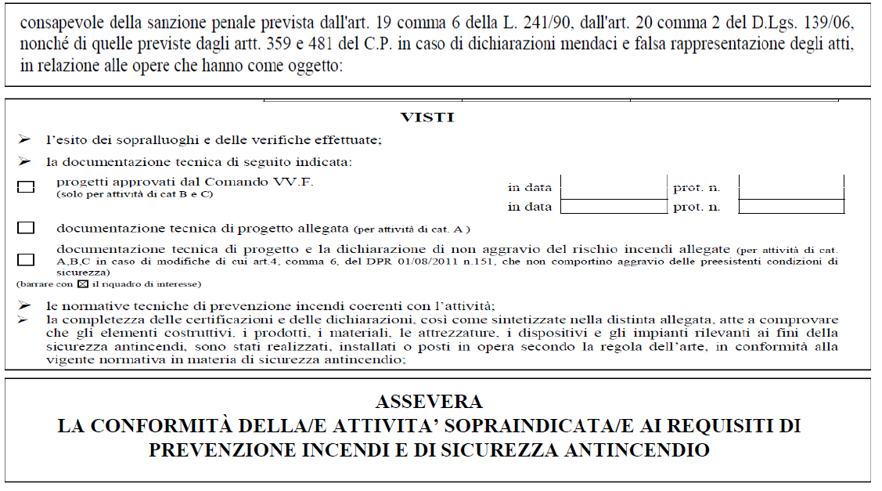
Asseverazione
Il tecnico

Slide 55
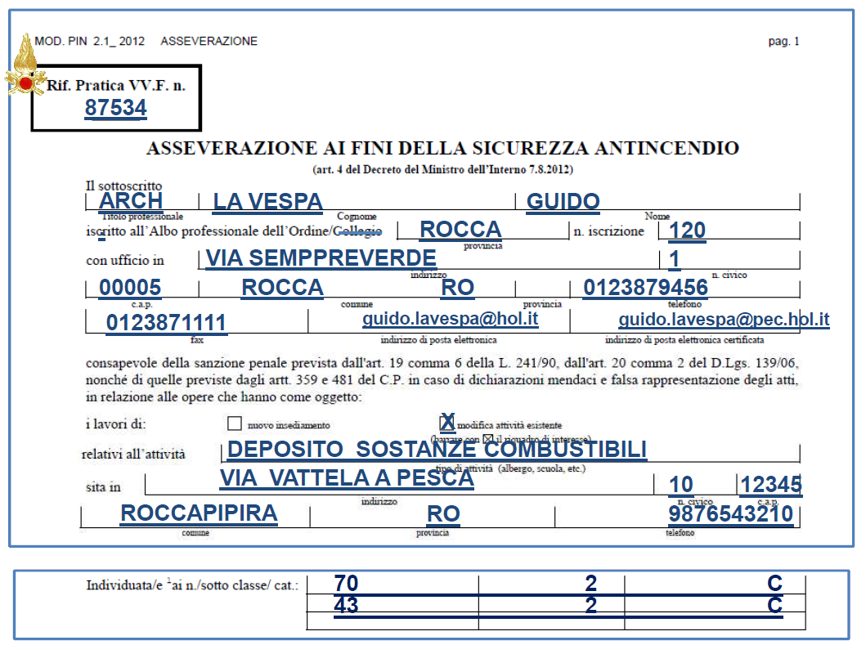

Slide 56
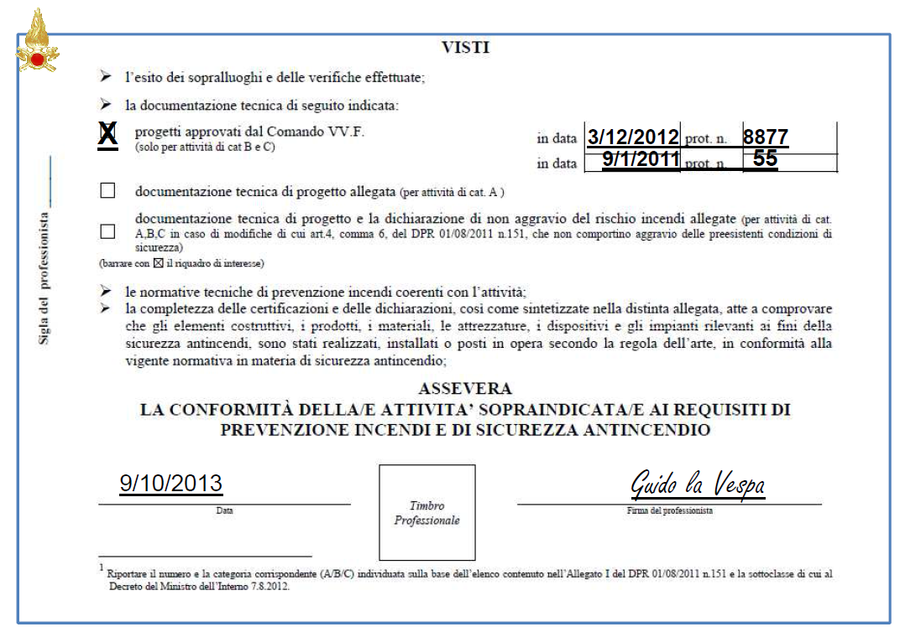

Slide 57
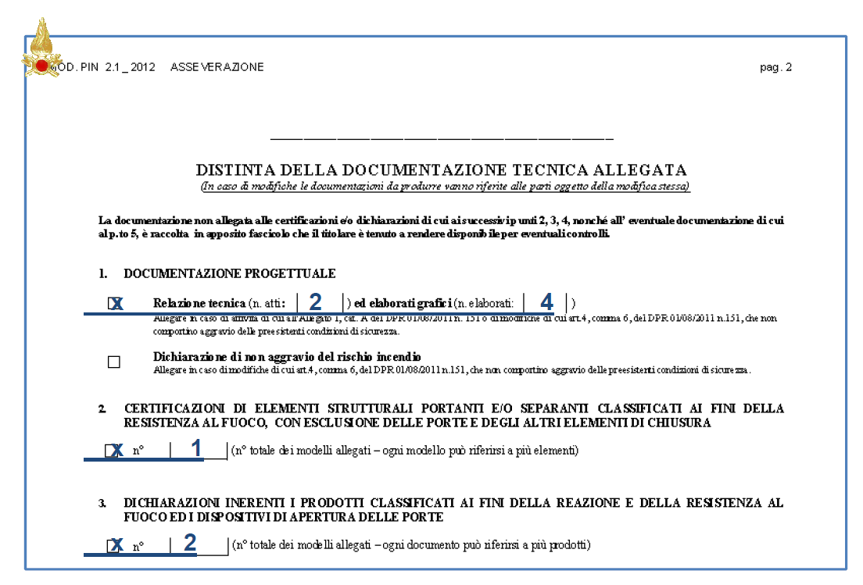

Slide 58
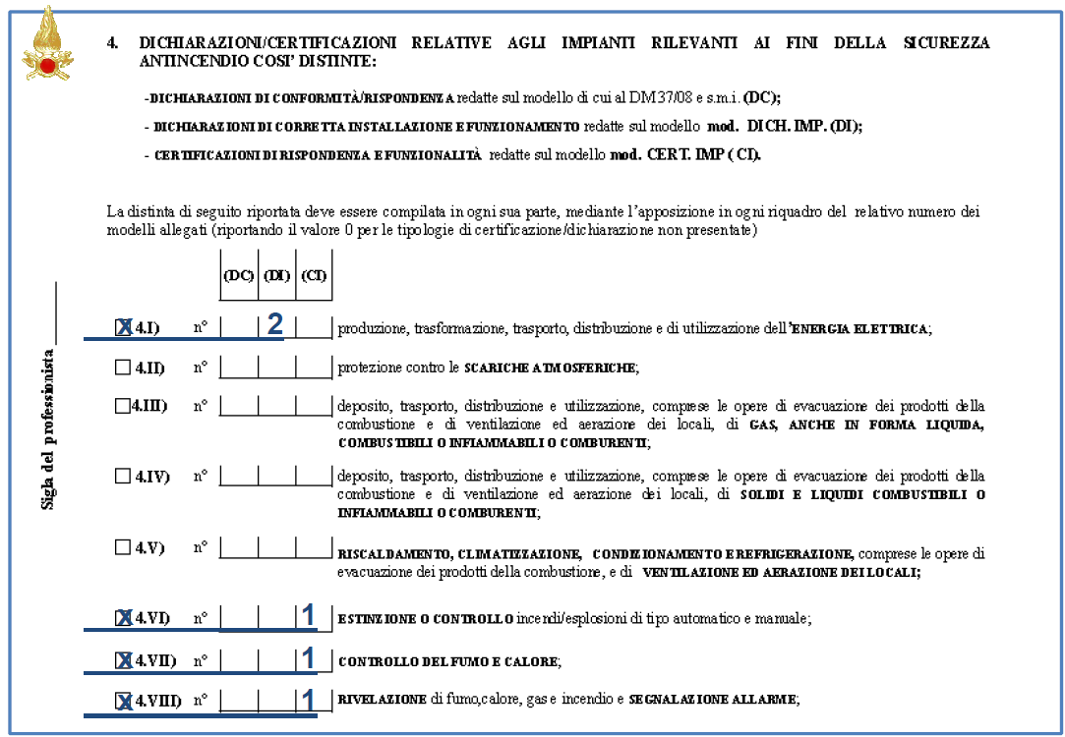

Slide 59
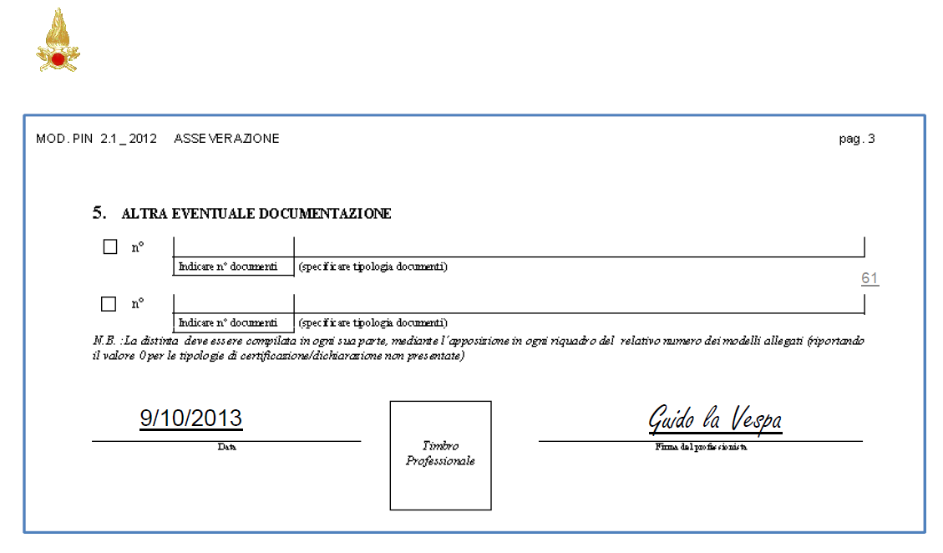

Slide 60
Caso particolare: modifiche alle attività
Allegato IV DM 7/8/2012
NON RILEVANTI
AI FINI DELLA SICUREZZA ANTINCENDIO ovvero
considerate non sostanziali ai fini antincendio da specifiche norme tecniche
DOCUMENTARE AL COMANDO VVF IN OCCASIONE RINNOVO
SCIA + Dichiarazione di non aggravio del rischio incendio
a firma di professionista antincendio
(ex L.818/84)
MODIFICHE AD ATTIVITA’ ESISTENTI
NON AGGRAVIO
preesistenti condizioni di sicurezza antincendio
RILEVANTI
AI FINI DELLA SICUREZZA ANTINCENDIO ovvero considerate sostanziali ai fini antincendio da specifiche norme tecniche
Cat. A | SCIA
Cat. B - C | 1) Valutazione del progetto 2) SCIA
AGGRAVIO
preesistenti condizioni di sicurezza antincendio
Notes:
60

Slide 61
Notes:
61

Slide 62
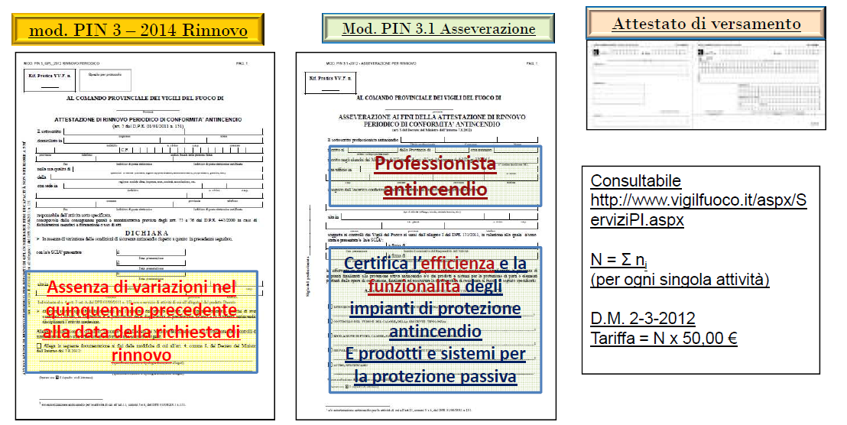
Attestazione di rinnovo periodico di conformità antincendio

Slide 63
Attestazione di rinnovo periodico di conformità antincendio
L’attestazione deve essere presentata al Comando ogni 5 anni a decorrere dalla data della ricevuta di presentazione della prima segnalazione relativa all’attività
Non viene rilasciato un nuovo attestato di visita e/o certificato di prevenzione incendi.
La ricevuta della presentazione unitamente alla attestazione di visita e/o certificato di prevenzione incendi costituisce il documento comprovante la continuità della attività

Slide 64
Invio/presentazione delle istanze in forma cartacea
Le istanze e le segnalazioni sono presentate, ove consentito dalle disposizioni vigenti, in forma cartacea in duplice copia
La documentazione tecnico progettuale allegata alle suddette istanze e segnalazioni è presentata in forma cartacea in singola copia
Fa eccezione il caso delle Deroghe per la quali l’stanza e la documentazione deve essere presentata in duplice copia
Il Comando restituisce al richiedente la copia prodotta in carta semplice delle istanze presentate ai sensi del presente decreto, con l’indicazione della data di presentazione e del numero di protocollo

Slide 65
nuove attività categorie A
PIN_2_2014_SCIA
PIN 2.1_2014_Asseverazione
PIN 2.2_2012 CERT REI
PIN 2.3_2014 DICH PROD
PIN 2.4_ 2014 DICH.IMP
PIN 2.5_2014 CERT IMP
Altri (mod. 37/08, ecc)

Slide 66
nuove attività categorie A con deroghe solo per attività con norme antincendio
PIN_2_2014_SCIA
PIN 2.1_2014_Asseverazione
PIN 2.2_2014 CERT REI
PIN 2.3_2014 DICH PROD
PIN 2.4_ 2014 DICH.IMP
PIN 2.5_2014 CERT IMP
PIN 4_ 2012 Deroga
Altri (mod. 37/08, ecc)

Slide 67
nuove attività o modifiche con aggravio di rischio categorie B e C
PIN 5_2012_ Richiesta NOF
PIN_1_2012 esame_progetto
PIN 6_2012_Richiesta verifica corso d'opera
PIN_2_2014_SCIA
PIN 2.1_2014_Asseverazione
PIN 2.2_2014 CERT REI
PIN 4_ 2012 Deroga
Altri (mod. 37/08, ecc)
PIN 2.4_ 2014 DICH.IMP
PIN 2.3_2014 DICH PROD
PIN 2.5_2014 CERT IMP

Slide 68
modifiche senza aggravio di rischio per le categorie B e C
PIN_2_2014_SCIA
PIN 2.1_2014_Asseverazione
PIN 2.2_2014 CERT REI
PIN 2.3_2014 DICH PROD
PIN 2.4_ 2014 DICH.IMP
PIN 2.5_2014 CERT IMP
Altri (mod. 37/08, ecc)
PIN 2.6-2012 Dichiarazione non aggravio rischio

Slide 69
attività esistenti in possesso di Certificato di Prevenzione Incendi o Verbale di Visita Tecnica di Prevenzione Incendi
PIN 3_2014 rinnovo periodico
PIN 3_1_2014_Asseverazione per rinnovo

Slide 70
attività esistenti in possesso di Certificato di Prevenzione Incendi o Verbale di Visita Tecnica di Prevenzione Incendi in caso di “successione” nella responsabilità
PIN 7_ 2012 voltura

Slide 71
attività specifiche depositi GPL fino a 5 mc non a servizio di attività soggette
(uso domestico)
INIZIO ATTIVITÀ
RINNOVO
PIN 2_ gpl- 2014 SCIA
PIN 2.1_gpl_2014_Attestazione
PIN 2.7.gpl_2012_dichiarazione
PIN 3-gpl_2014 rinnovo periodico
PIN 3.1-gpl-2012 gpl- dich_per_rinnovo

Slide 72
INIZIAMO ?

Slide 73
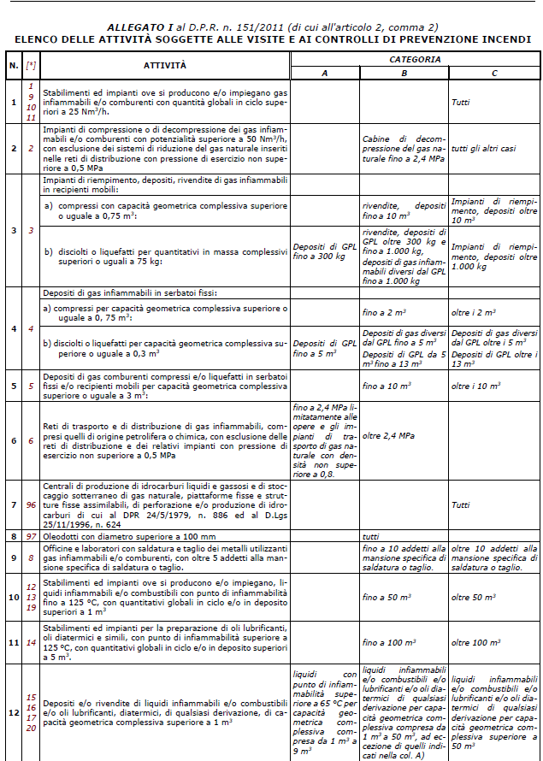

Slide 75
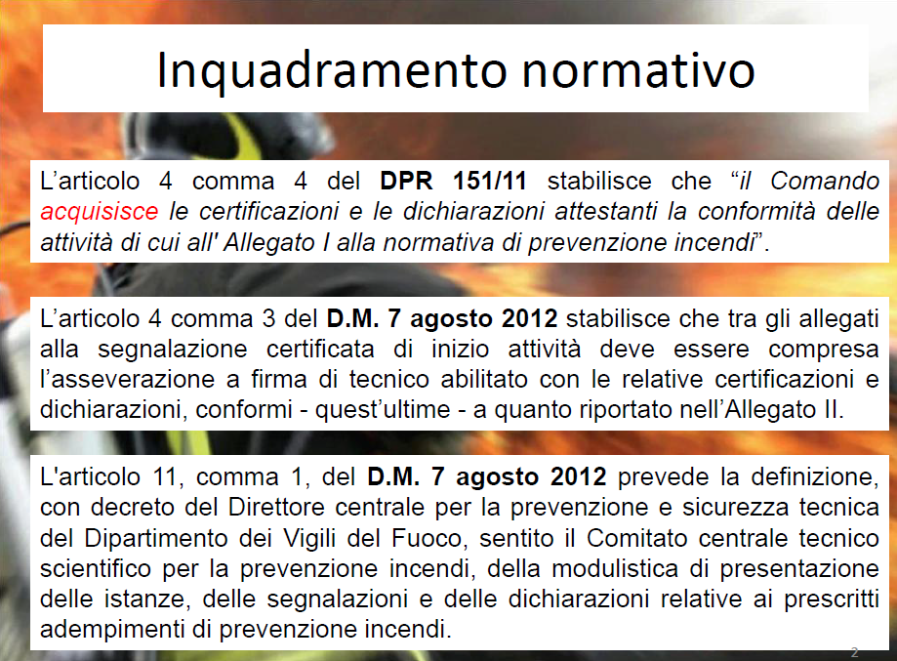

Slide 76
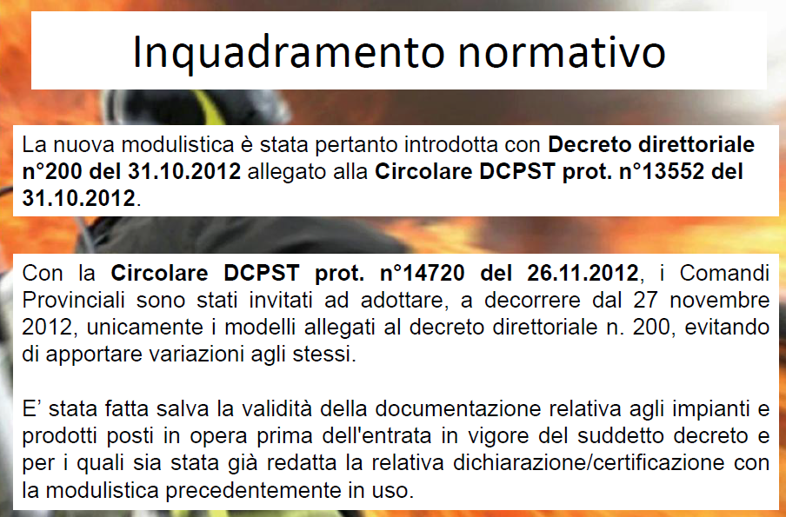

Slide 77


Slide 78
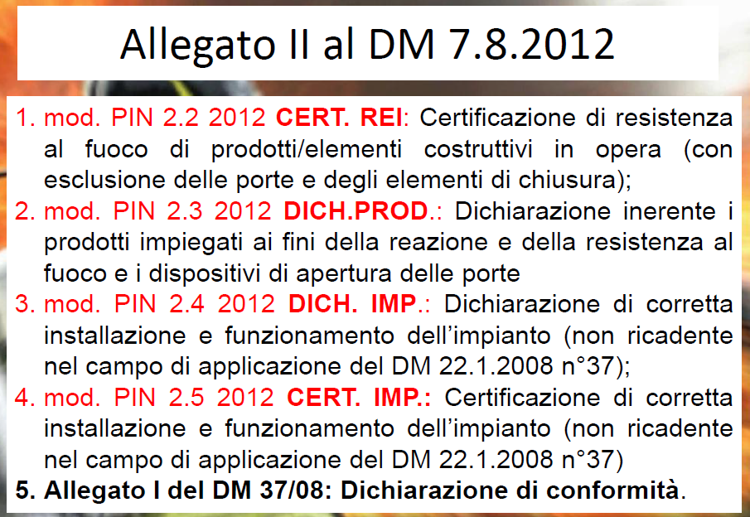

Slide 79
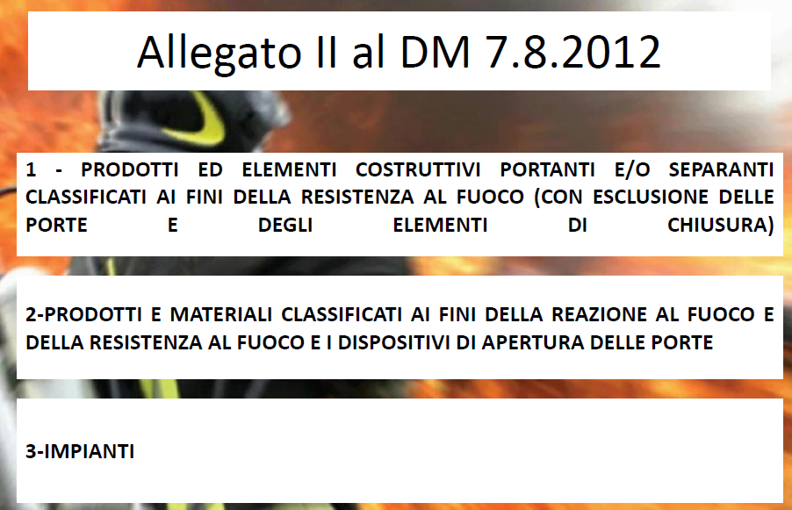

Slide 81
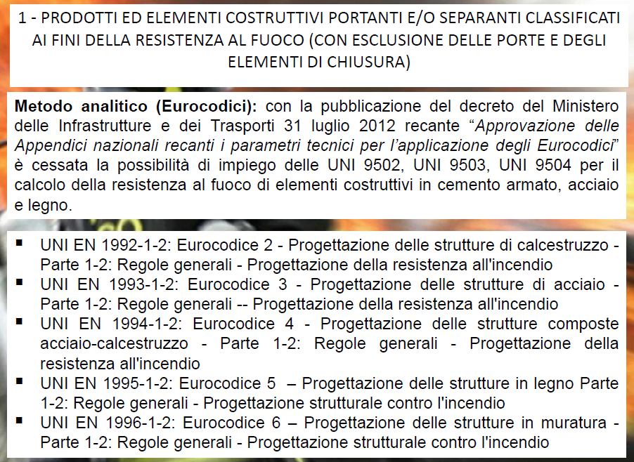

Slide 82
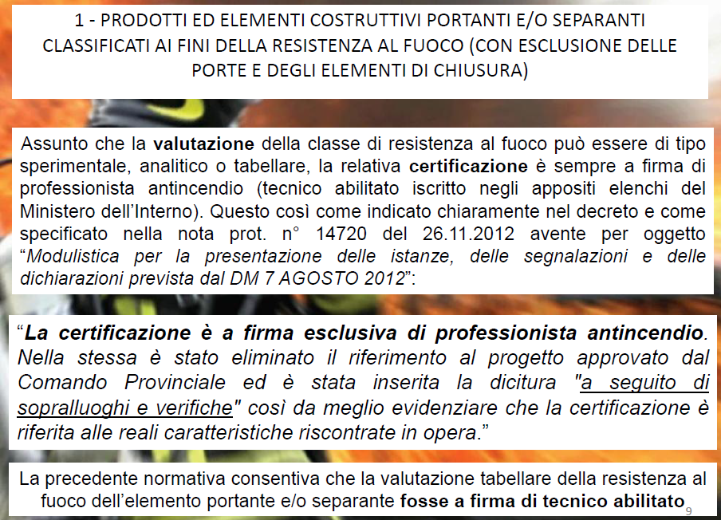

Slide 83
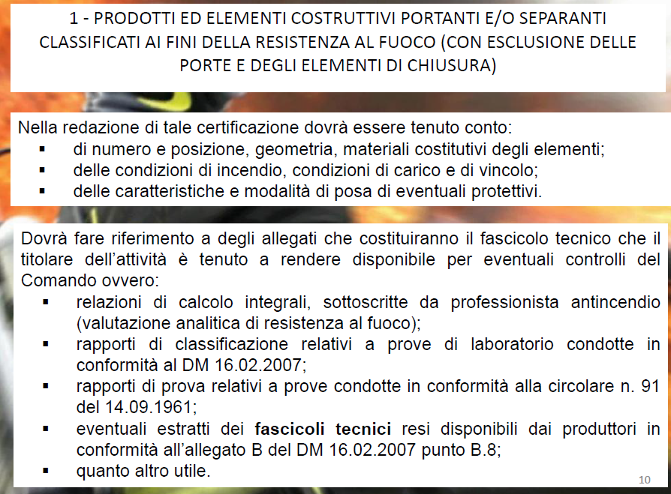

Slide 84
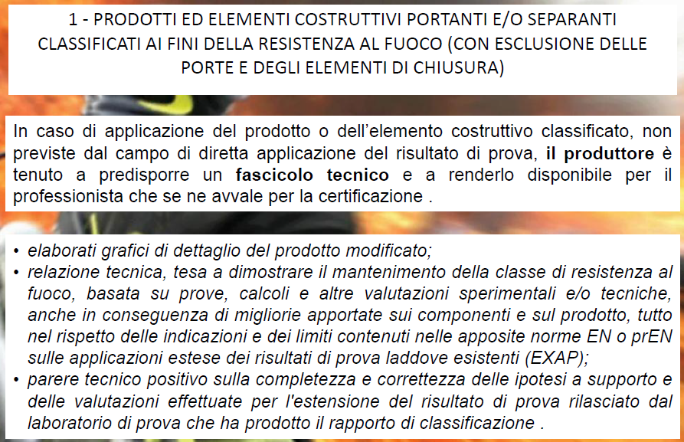

Slide 85
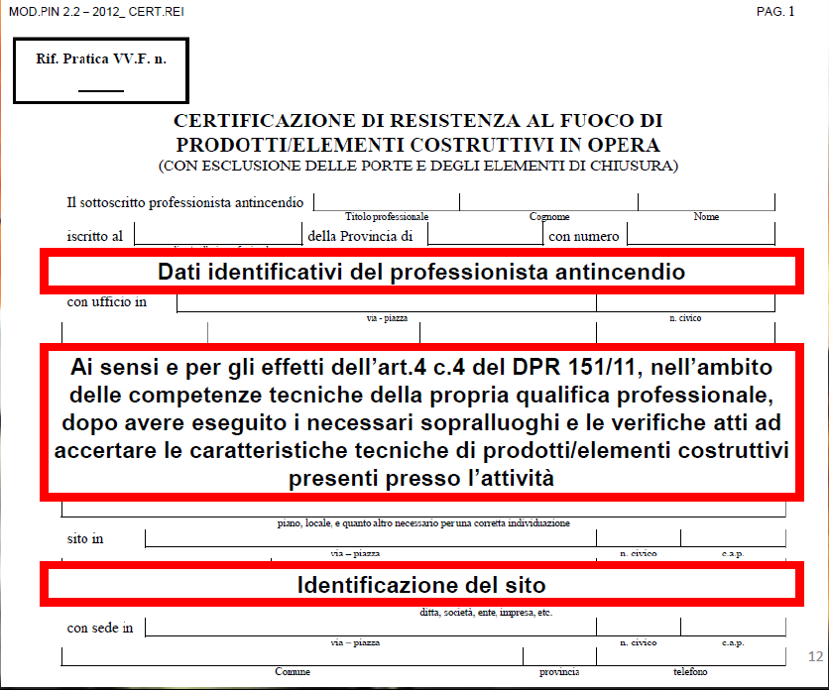

Slide 86
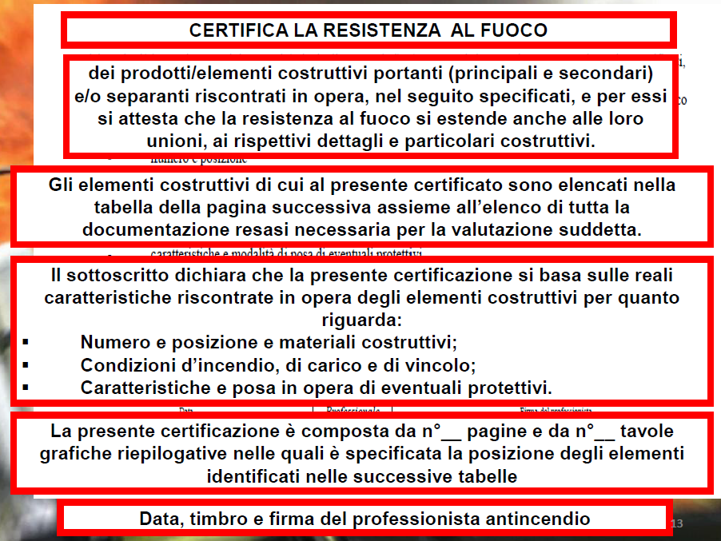

Slide 87
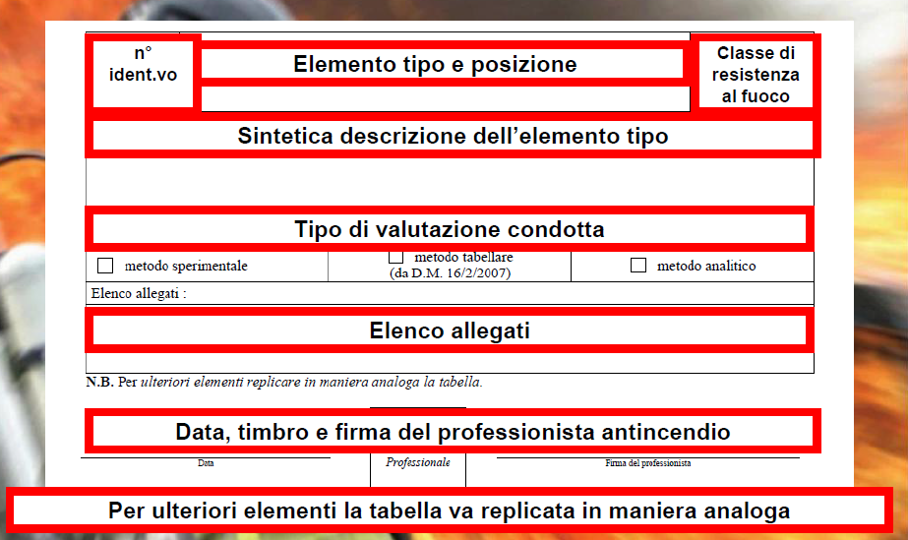

Slide 88
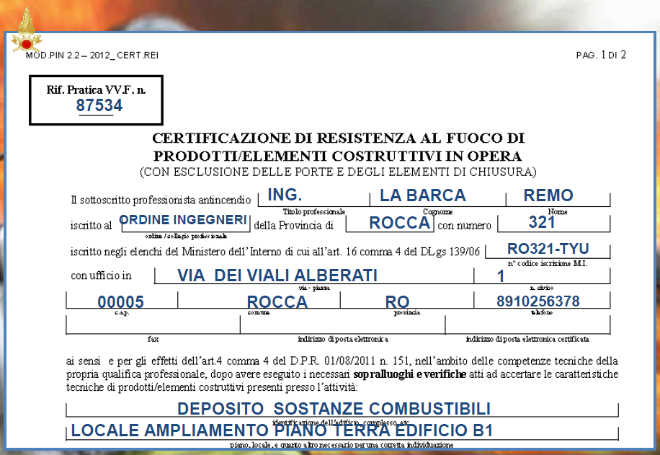

Slide 89
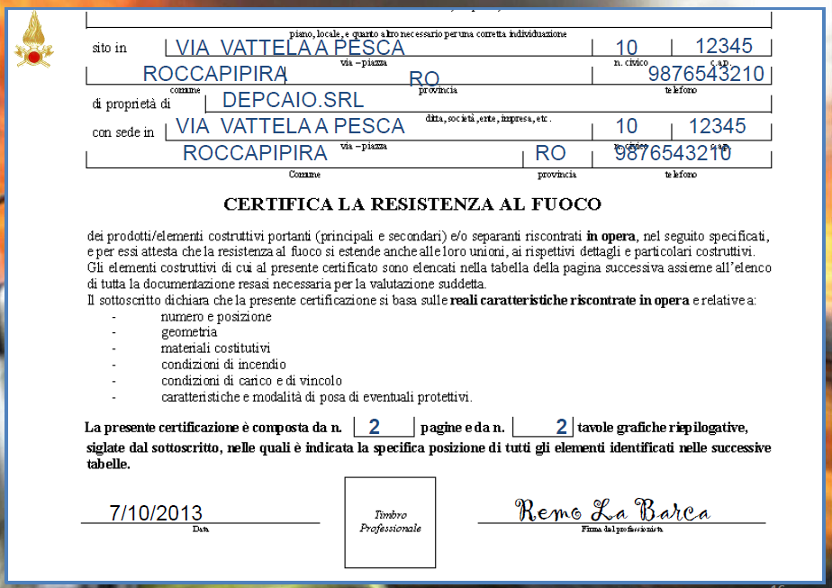

Slide 91
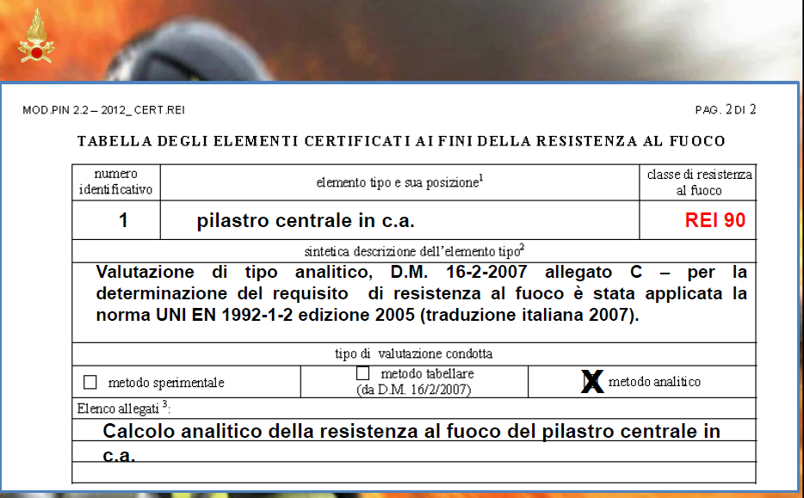

Slide 92


Slide 93
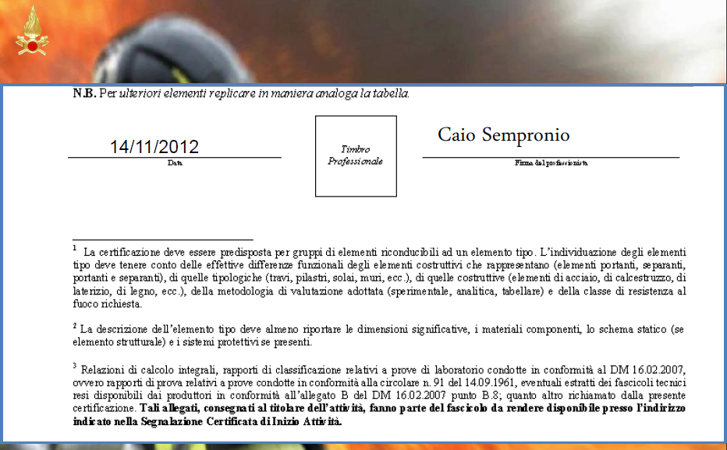

Slide 94
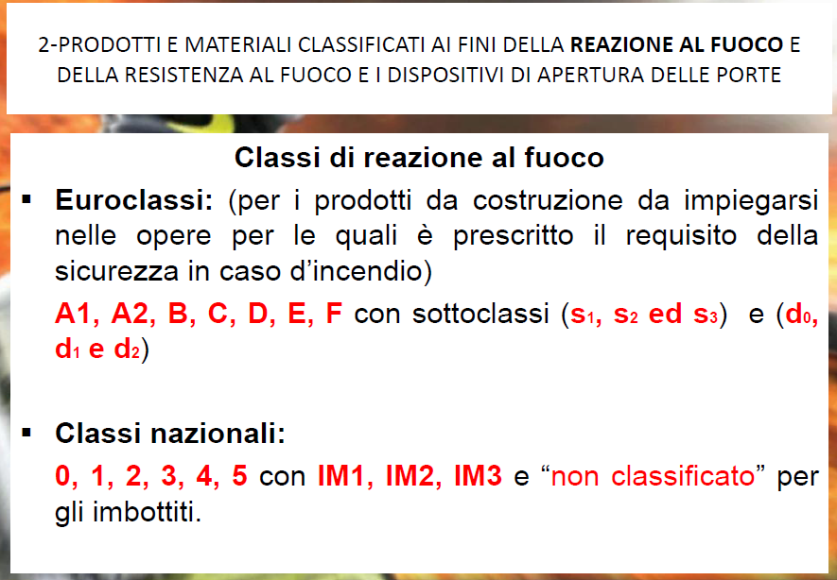

Slide 95
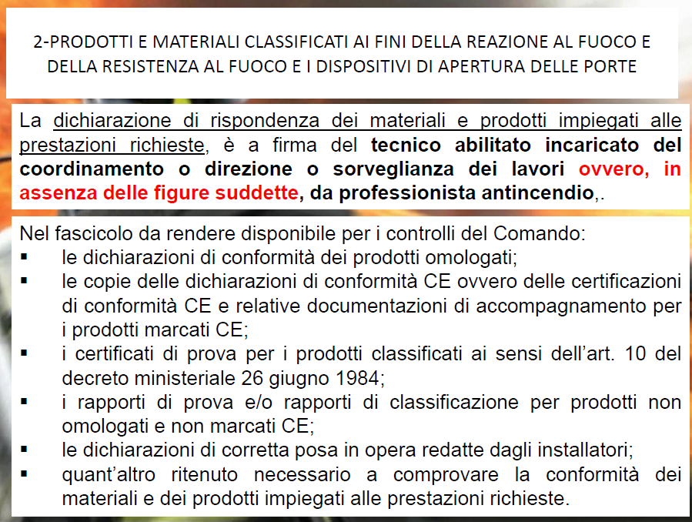

Slide 96
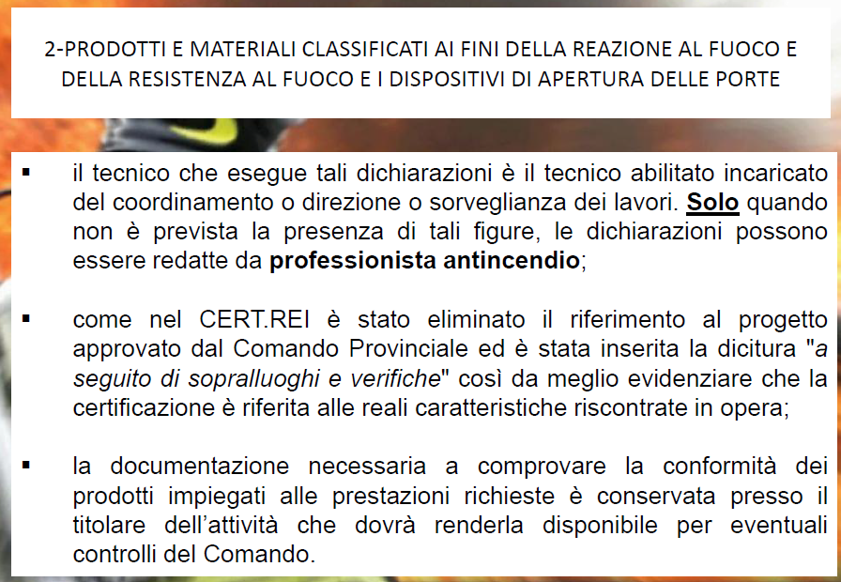

Slide 98
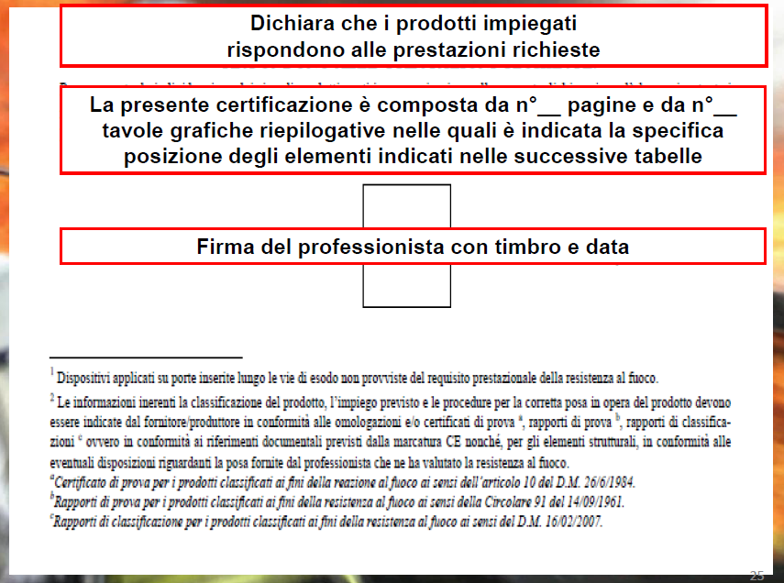

Slide 100


Slide 101


Slide 102


Slide 103


Slide 104


Slide 105


Slide 106


Slide 107


Slide 108


Slide 109


Slide 110


Slide 111


Slide 113


Slide 115


Slide 116


Slide 117


Slide 118


Slide 119


Slide 120


Slide 121


Slide 122


Slide 123


Slide 124


Slide 126


Slide 127


Slide 128


Slide 129


Slide 130


Slide 131


Slide 133


Slide 134


Slide 136


Slide 138


Slide 139


Slide 140


Slide 142


Slide 143


Slide 144


Slide 145


Slide 146


Slide 149



Il codice di prevenzione incendi - Premesse
Struttura
… RIASSUMENDO
Il Codice si applica in genere a “attività sog- gette” non normate, di cat. B/C del DPR n.
151/2011.
a partire dal 2016
con le RTV anche ad alcune attività in categ. A
Utilizzabile come riferimento per “attività non
soggette”.
Si applica ad attività nuove ed esistenti, senza distinzione.⁽³⁾ Nulla cambia per i procediment di prevenzione incendi.
Si rimanda ai DPR 1/8/2011, n. 151, DM 7/8/2012, DM 9/5/2007.
Nessun obbligo per attività già in regola con il DPR n. 151/2011.
3
Novità: le tradizionali regole tecniche prevedono di norma condizioni meno gravose per attività esistenti.

Slide 150
Il codice di prevenzione incendi
SEZIONE G - GENERALITÀ

Slide 153


Slide 154

Scala totalmente esterna rispetto al fabbricato;
La scala deve avere un parapetto regolamentare e realizzata secondo i seguenti criteri:
i materiali devono essere incombustibili; la parete esterna dell’edificio, compresi gli eventuali infissi, per una larghezza pari alla proiezione della scala, incrementata di 2,5 m per ogni lato, deve essere almeno REI/EI 60.
In alternativa la scala deve distaccarsi di 2,5 m dalle pareti dell’edificio e collegarsi alle porte di piano tramite passerelle protette con setti laterali REI/EI 60, a tutta altezza.
Scala di sicurezza esterna
2,5
2,5
2,5

Slide 155



Slide 156


15 -17
30 -33
3 – 15 gradini
Rampa
possibilmente rettilinea
da 3 a 15 gradini
P = 30-33 cm
A = 15-17 cm
Larg.= 120 cm

Slide 157


Slide 158




SPAZIO CALMO
proposta direttiva ISO
SPAZIO CALMO Luogo sicuro statico contiguo e comunicante con una via di esodo verticale od in essa inserito; tale spazio non deve costituire intralcio alla fruibilità delle vie di esodo e deve avere caratteristiche tali da garantire la permanenza di persone con ridotte o impedite capacità motorie in attesa di soccorsi.
spazio
calmo
REI
REI

Slide 159



Slide 160


Filtro
Spazio calmo
apertura aerazione
strutture REI
Scala antincendio
Percorso per esodo
Percorso per spazio calmo

Slide 189
G.2.5 Obiettivi e metodologia generale per la progettazione della sicurezza antincendio
Progettare la sicurezza antincendio di un'attività significa individuare le soluzioni tecniche finalizzate al raggiungimento degli obiettivi primari della prevenzione incendi, che sono:
a. sicurezza della vita umana,
b. incolumità delle persone,
c. tutela dei beni e dell'ambiente.
2. Gli obiettivi primari della prevenzione incendi si intendono raggiunti se le attività sono progettate, realizzate e gestite in modo da:
minimizzare le cause di incendio o di esplosione;
garantire la stabilità delle strutture portanti per un periodo di tempo determinato;
limitare la produzione e la propagazione di un incendio all'interno dell'attività;
limitare la propagazione di un incendio ad attività contigue;
limitare gli effetti di un'esplosione;

Slide 191
G.2.5.3 Attribuzione dei livelli di prestazione alle misure antincendio
Effettuata la valutazione del rischio di incendio per l'attività e stabiliti i profili di rischio Rvita, Rbeni ed Rambiente, nei pertinenti ambiti (c.f.r cap. G.3- compartimento o intera attività) il progettista attribuisce alle misure antincendio i relativi livelli di prestazione;
la metodologia generale è schematizzata nell'illustrazione G.2.1.2. Ciascun capitolo della sezione Strategia antincendio fornisce al progettista i criteri di attribuzione dei livelli di prestazione alle misure antincendio.
Per ogni misura antincendio, il progettista può attribuire livelli di prestazione differenti da quelli proposti nel presente documento. In tal caso il progettista è tenuto a dimostrare il raggiungimento degli obiettivi di sicurezza antincendio impiegando uno dei metodi di progettazione della sicurezza antincendio previsti al paragrafo G.2.6.
Al fine di consentire la valutazione di tale dimostrazione da parte del Corpo nazionale dei Vigili del fuoco, è ammessa l'attribuzione di livelli di prestazione differenti da quelli proposti solo nelle attività con valutazione del progetto.

Slide 198
G.2.8 Progettazione antincendio delle attività non normate
Per le attività non normate deve essere effettuata la valutazione del rischio di incendio seguendo la seguente metodologia:
individuazione dei pericoli di incendio attraverso l’indicazione di elementi che permettono di determinare i pericoli stessi presenti nell'attività;
Si indicano ad esempio: destinazione d'uso generale e particolare; sostanze pericolose e loro modalità di stoccaggio, lavorazione o movimentazione; carico di incendio nei vari compartimenti; impianti di processo; lavorazioni; macchine, apparecchiature ed attrezzi; movimentazioni interne; impianti tecnologici di servizio; aree a rischio specifico.
descrizione delle condizioni ambientali nelle quali i pericoli sono inseriti;
Si indicano ad esempio: condizioni di accessibilità e viabilità; layout aziendale (distanziamenti, separazioni, isolamento); caratteristiche degli edifici (tipologia edilizia, geometria, volumetria, superfici, altezza, piani interrati, articolazione planovolumetrica, compartimentazione, ecc.); aerazione, ventilazione e superfici utili allo smaltimento di fumi e di calore; affollamento degli ambienti, con particolare riferimento alla presenza di persone con ridotte od impedite capacità motorie o sensoriali; vie di esodo.
c. identificazione e descrizione del rischio di incendio caratteristico della specifica attività tramite attribuzione dei profili di rischio Rvita, Rbeni ed Rambiente, secondo le indicazioni capitolo G.3. 2.
Terminata la valutazione del rischio di incendio, la progettazione della sicurezza antincendio prosegue secondo la seguente metodologia:
adozione di tutte le misure antincendio che compongono la strategia antincendio per contrastare tale rischio di incendio;
attribuzione dei livelli di prestazione per ciascuna misura antincendio;
selezione delle soluzioni progettuali più adatte alla natura ed alla tipologia d'attività.

Slide 200
G.2.9 Progettazione antincendio delle attività normate
Per le attività normate, secondo le indicazioni della regola tecnica orizzontale e della specifica regola tecnica verticale, la valutazione del rischio di incendio è implicitamente effettuata dal normatore, attraverso la definizione, nella regola tecnica verticale, dei profili di rischio e dei livelli di prestazione caratteristici dell'attività. Pertanto, la valutazione del rischio di incendio da parte del progettista è limitata ai restanti aspetti peculiari e specifici dell'attività oggetto di regola tecnica verticale.
I livelli di prestazione da garantire per ciascuna misura antincendio sono determinati, nella regola tecnica verticale, in funzione di parametri oggettivi (es. numero degli occupanti, quota dei piani, quantità di sostanze e miscele pericolose, ...). In mancanza, devono essere attribuiti secondo i criteri di cui al paragrafo G.2.5.3.
Nelle regole tecniche verticali possono essere descritte eventuali soluzioni progettuali complementari o sostitutive di quelle conformi dettagliate nella sezione strategia antincendio, oppure semplici prescrizioni aggiuntive, specifiche per la tipologia di attività.

Slide 203
Commento finale
Il responsabile dell’attività e il progettista sono responsabili della valutazione del rischio d’incendio e devono garantire la corretta valutazione degli obiettivi di sicurezza antincendio, la corretta scelta delle ipotesi di base, nonché dei dati d’ingresso, dei metodi, dei modelli, degli strumenti normativi selezionati ed impiegati a supporto della progettazione antincendio.
Agli obiettivi scelti devono corrispondere le misure di prevenzione incendi indicate dal codice di prevenzione incendi.

Slide 213
LE INNOVAZIONI DEL D.M. 3/8/2015: I PROFILI DI RISCHIO

Slide 222


